Slide 1



Програмна система аналітики даних електронної комерції у реальному часі
Студент: Станіслав ТКАЧЕНКО ПЗПІ-21-6
Керівник: доцент Віктор КАУК
24 червня 2025

Slide 2
Мета роботи
Електронна комерція потребує аналітики в реальному часі
Сучасні BI-системи не відповідають вимогам ринку
Мета: Створення клієнт-серверної системи що забезпечує агрегацію даних з маркетплейсів та криптовалютних бірж для аналітики у реальному часі
2

Slide 3
Аналіз існуючих рішень
Критерій | Google Analytics | Power BI | Kissmetrics | Програмна система (розробка)
Тип роботи | Пакетна аналітика | Пакетна аналітика | Частково реальний час | Реальний час
Джерела даних | Сайт, додаток, реклама | SQL, Excel, Cloud, API | Веб, email, мобільні дії | API з маркетплейсів і криптобірж
Можливість кастомізації | Обмежена | Висока | Середня | Висока (гнучка архітектура)
Візуалізація даних | Так (вбудована) | Потужна | Базова | Angular-інтерфейс з графіками
Трансляція оновлень | Немає | Через оновлення вручну | З затримкою | У реальному часі через SignalR
3

Slide 4






Вибір технологій розробки
Web-client
Server
Persistence
4

Slide 5
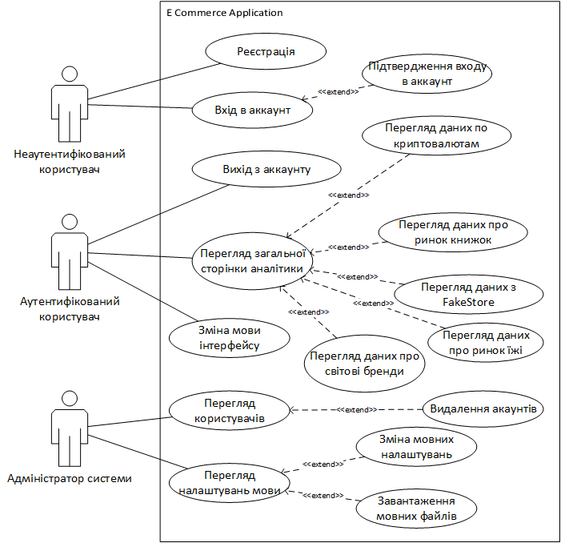
Аналіз варіантів використання
5

Slide 6
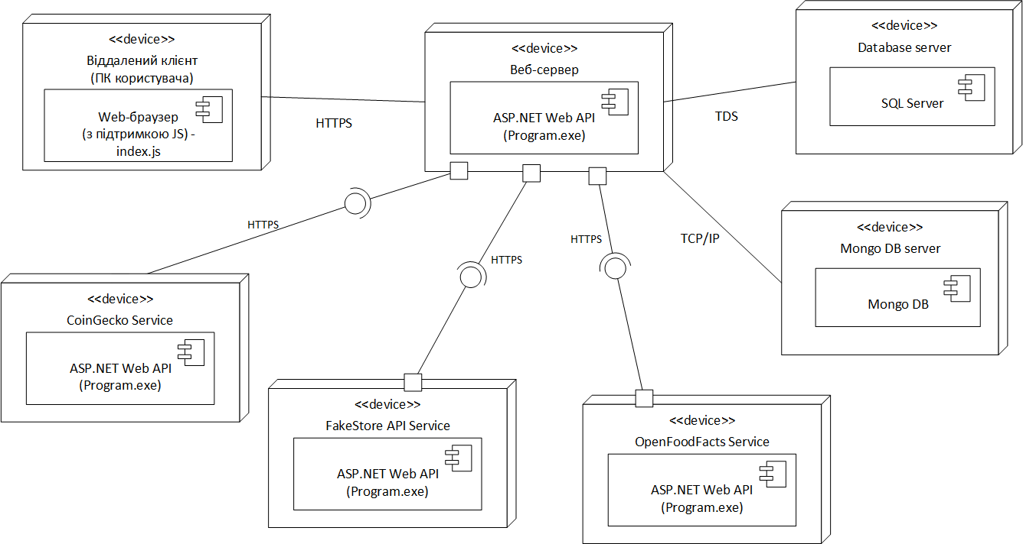
Загальна архітектура системи
6

Slide 7
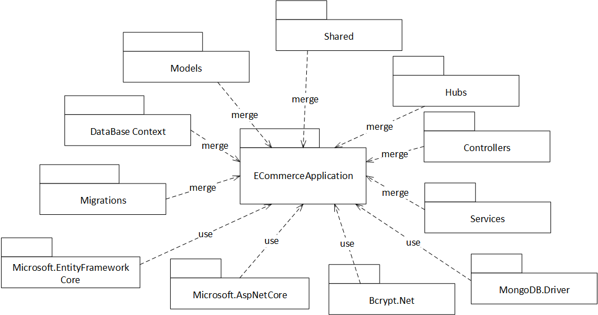
Архітектура серверної частини
7

Slide 8
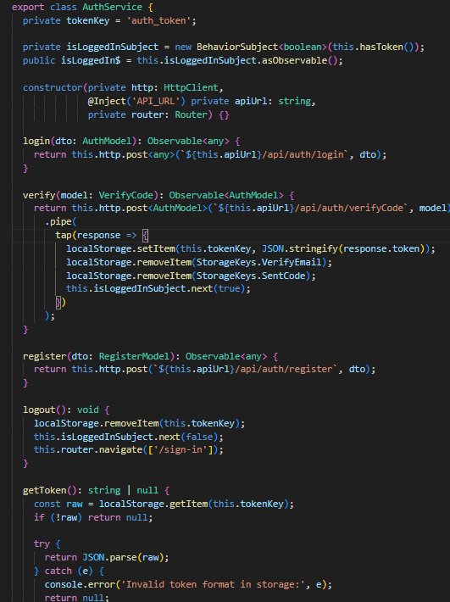
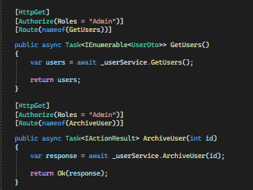
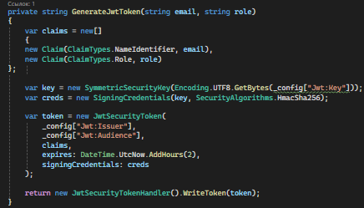
Реалізація аутентифікації та авторизації
Використовуєтсья технологія JWT
Реалізовано Role Based аутентифікацію
Усі кінцеві точки серверної частини захищені та доступні відповідним ролям
Для входу в систему необхідно підтвердження через електронну пошту
Реалізовано можливість зміни паролю та електронної пошти у профілі
8

Slide 9
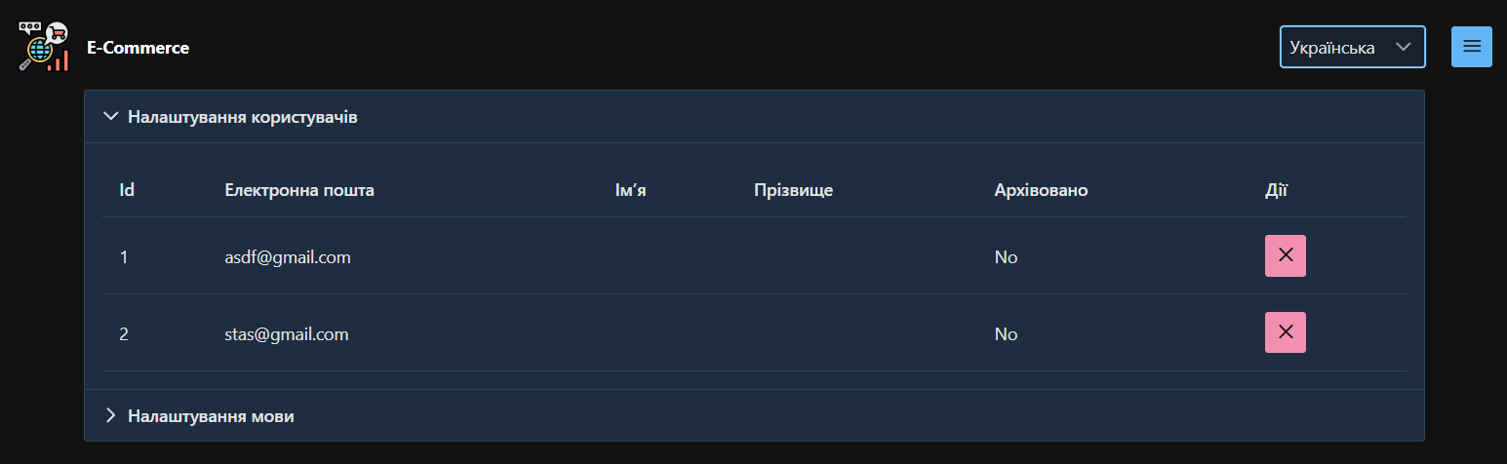
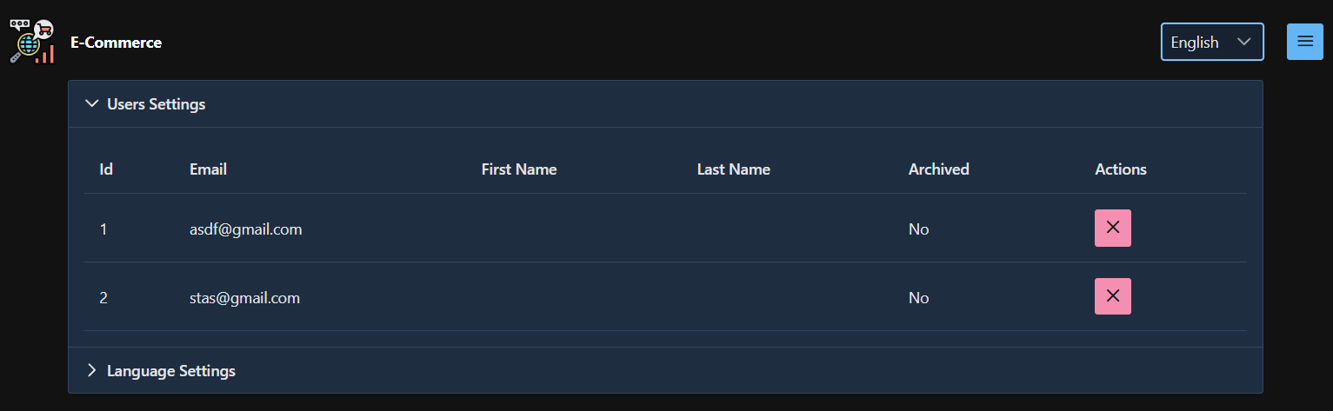
Реалізація мультимовності
Підтримка мультимовності на сервері та на клієнті
Можливість адміністратора додавати мовні пакети
Історичність даних мовних пакетів (різні версії)
Використання кешування на сервері при отриманні даних перекладів
9

Slide 10
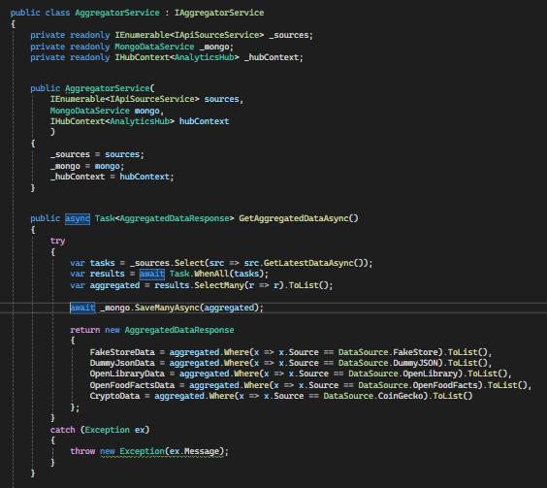
Агрегація аналітичних даних з різних джерел
Підтримка отримання даних з джерел: CoinGecko, DummyJson, FakeStore, OpenFood, OpenLibrary
Сервер отримує дані з зовнішніх API, приводить до єдиного формату та передає на клієнт у режимі реального часу за допомогою технології SignalR
Реалізовано Background Job для отримання історичних даних у фоновому режимі з усіх джерел
Історичні дані зберігаються у MongoDb
10

Slide 11
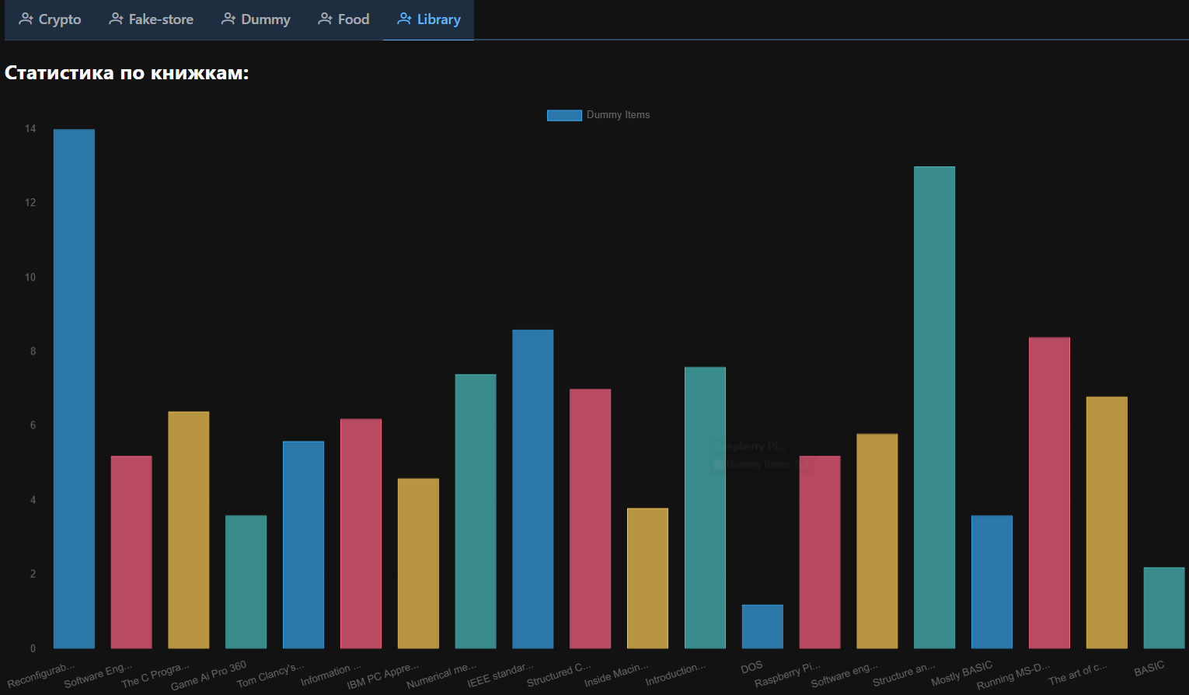
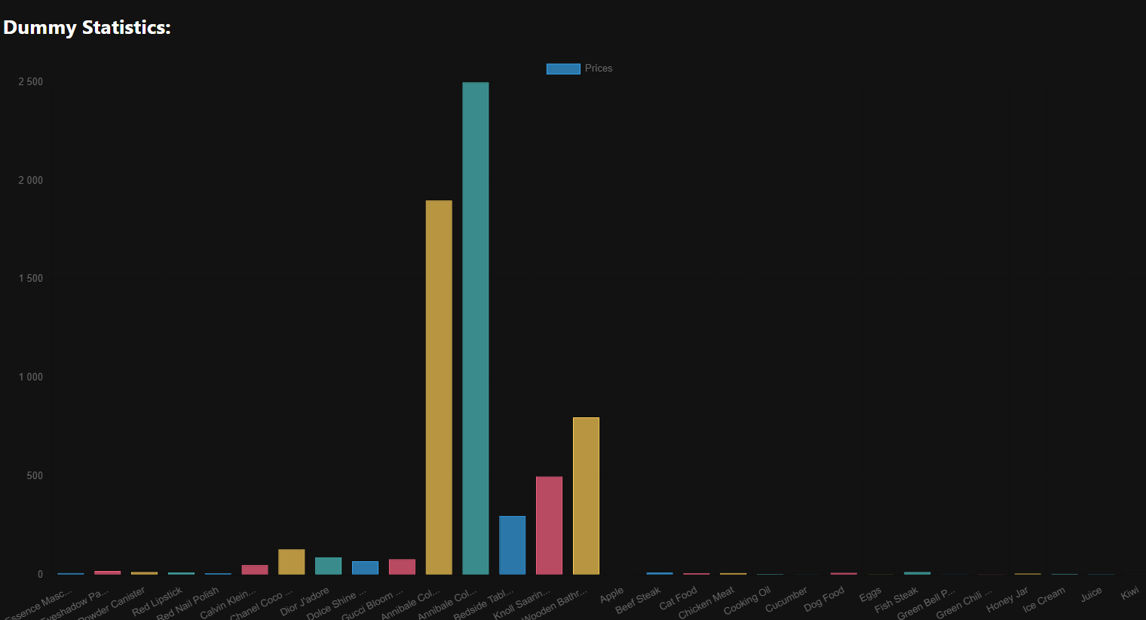
Інтерфейси системи: дашборди
11

Slide 12
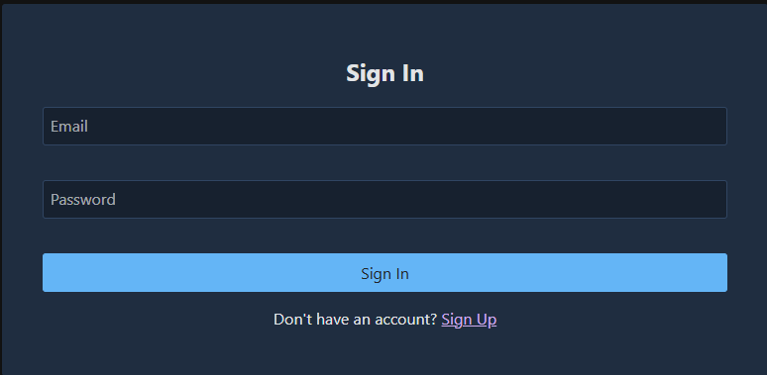
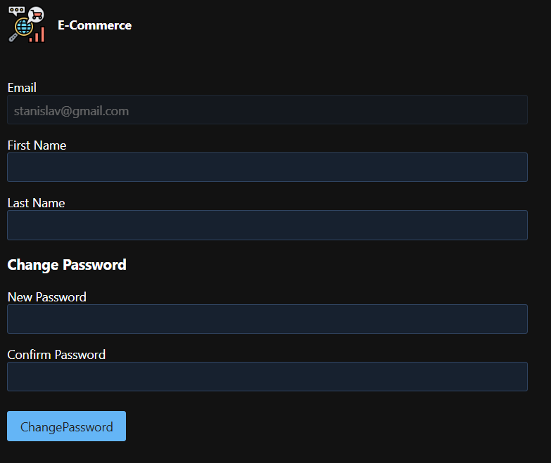
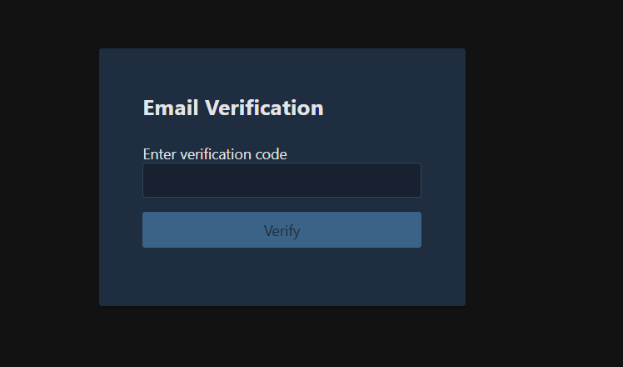

Інтерфейси системи: авторизація та профіль користувача
12

Slide 13
Інтерфейси системи: авторизація та профіль користувача
13

Slide 14
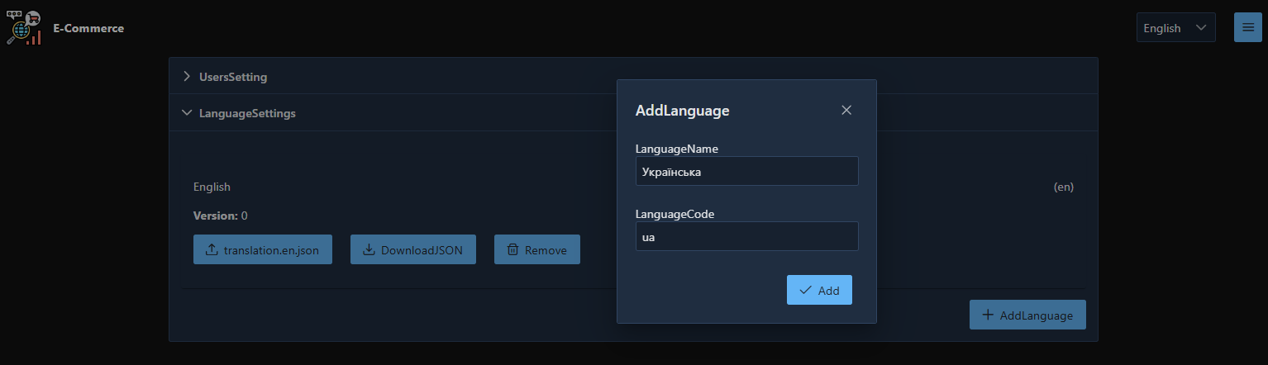
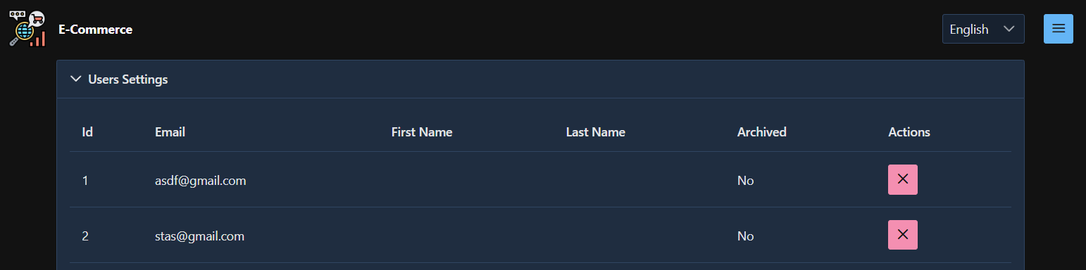
Інтерфейси системи: адмін-панель
14

Slide 15
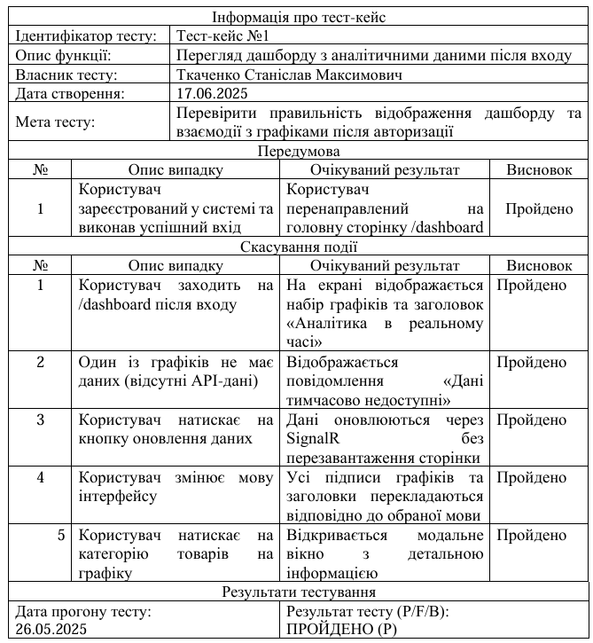
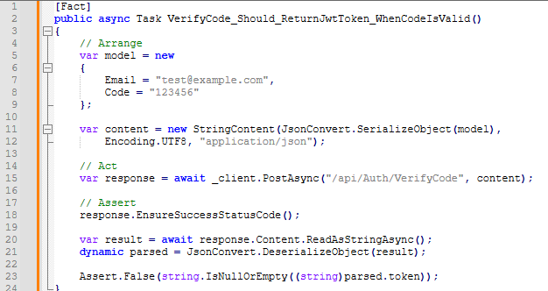
Тестування
15

Slide 16
Підсумки
Реалізовано систему для аналітики даних електронної комерції у реальному часі з використанням стеку ASP.NET Core + Angular + SQL Server + MongoDB
Реалізована система відповідає поставленому технічному завданню
Можливий подальший розвиток: інтеграція з додатковими джерелами даних, провадження функцій прогнозування аналітики, побудова розширених дашбордів
16

